Slide 1
概要：
支付流程
新老框架
第三方支付接入
跨平台
其他

Slide 2
支付：
要上架不同的渠道，那么多数就会要求接他们的SDK，方便统计和管理吧
大多数渠道还会要求接入他们的登录和切换账号，增加注册，表示平台性，让用户经常去一个平台下载
支付需要用到什么呢？
provider
gameId游戏的ID
Propertyid商品类型
Gameitemid游戏道具
Itemid用于第三方支付用的id（一一对应）
orderId订单号(服务器)

Slide 3
支付前：
第三方支付服务器
游戏客户端
游戏服务器
支付服务器
Game_client
Game_server
Commo_server
Third_server
根据配置项（game.properties）配置客户端，取得支持的provider
login
Updateshoplist把provider和version上传给服务器
服务器取根据provider和version给客户端更新shopStore
客户端把shopStore保存在cache中

Slide 4
进行支付：
Game_client
Game_server
Commo_server
Third_server
用户发起购买，客户端从cache中读取该商品的provider（显示或直接选择）
std::string orderId;
std::string gameId;// 游戏的 ID
stPropertyId propertyId;// 游戏内的分类 ID
std::string gameItemId;// 游戏内的商品 ID
PaymentServicePlatform provider;
std::string userId;
std::string shopId;
std::string itemId;
std::string itemName;
Float price;
int currency;
Int quantity;
选择provider后，客户端用provider和其他参数向服务器请求订单oderid
pParams
orderid
pParams
orderid
orderid
orderid
客户端取得orderid后调用支付SDK进行购买（当然需要其他参数的配置）
调用
服第三方服务器进行支付处理
客户端显示支付结果
通知
result
回调
result
回调

Slide 5
provider

Slide 6
Payment==Provider:
1.根据配置配置客户端，取得支持的provider(login,payment,etc）
2.根据provider，更新shop (updateShoplist)
3.选择provider，从cache中的获得商品支持的provider
4.调用provider，利用provider向服务器创建订单
5. 利用provider产生的订单向provider的支付SDK进行支付

Slide 7
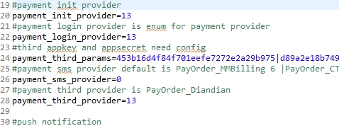
新老框架的区别
1.新框架下采用反射，接口统一（onSDKPayment）
新框架下，我们只要加入provider和类名的对应关系就行啦
提供provider，然后就能找到它所在的类，然后用类和该方法的名字，
就能调用到相应类中的该方法进行支付调用，
老框架下我们需要根据支付方式，显示的去调用支付中的方法，
2新框架下配置集成在了一起（game.properies）
Appid，Appkey，回调地址，支持的provider
配置项比较集中，不会漏也不用费力的去找

Slide 8
接口：
新框架下的api：
用于支付：
RequstPaymentServicePayForOrder(provider, pParams, callback);
1. void GetFinalPaymentPlatforms(SupportedPlatforms& lists)
2.selectProvider(PaymentServicePayOrderParams * ,selectCallback);
3.payByProvier(PaymentServicePlatform provider, PaymentServicePayOrderParams *, payFinishedCallback);
其他：
1. RequestPaymentServiceLogin()
2. RequestPaymentServiceLogin()
3. RequestPaymentServiceSwitch()
4. RequestPaymentServiceLogout()
5. RequestPaymentServiceCommunity()

Slide 9
接入第三方支付
1.加入资源
向payment工程中加入引入的jar包或者和第三方支付的工程建立依赖关系
向游戏主工程加入assets文件和在Androidmanifest中加入相应的东西，和混淆文件中加入不该该混淆的
2.加入用于支付的代码
初始化
调用SDK进行支付：准备SDK需要的参数进行支付
回调：根据支付结果进行回调
接入会遇到的问题：资源，初始化

Slide 10
怎么用脚本实现自动接入第三方支付
把接好的SDK打成一个文件夹，把所有东西放里面（资源和代码），然后用脚本把它们该在的地方
对payment（用于具体支付的）：
1.加入依赖项，把依赖的jar包复制过去或者和把依赖的工程建立依赖关系
2.把已经写好的第三方支付的代码复制到payment的源文件中
对游戏主工程
把第三方的assets资源复制到游戏主工程中
细节：
配置项（game.properties），利用脚本进行相应的更改，
需要在混淆文件最后末段加入不混淆的代码（可以放在脚本中）

Slide 11
接入第三方支付还需解决的问题
登录和切换账号：
登录：IMEI、accout（星域账号）、token（第三方登录）,
登录方式会保存在本地，以确定下一次用什么登录
sendLogin
取得本地保存的登录方式
向服务器发送登录方式和相应参数登录
登录
本地无保存
IMEI

Slide 12
第三方登录
IMEI
account
登录
ThirdBind
第三方登录
token
登录
切换账号
sendthirdLogin
把登录方式改为token
断线
第三方登录
第三方登录

Slide 13
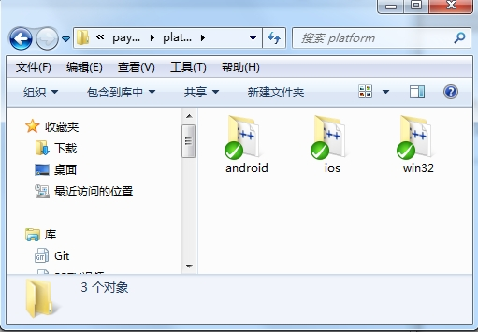
为什么能在不同的平台下进行支付
game_client_framework\payment\platform：payment_impl.cpp
在\payment\proj.android的Android.mk中决定了编译哪一个，从而支持了不同的实现方式

Slide 14
支付前：
根据配置项（game.properties）配置客户端，取得支持的provider：
启动游戏时，在Java中public static void configPaymentSetup()获取game.properties中的配置项对客户对进行配置，保存在几个map中
game:
OnLoginSucceed()
gameSession:
SendShopUpdateList()
gameSession:
Payment::GetFinalPaymentPlatforms(SupportedPlatforms& lists)
gameSession:
HandleShopUpdateListResp
payment::
game_client_framework\payment\platform\android，payment_impl：
GetDefaultPlatforms(SupportedPlatforms& lists)
Java：
getDeviceSupportedProviders
gameSession:
ShopItemCache::SaveShopTable()

Slide 15
具体调用：
Rechargelayer:
pModel::BuyShopItem(ProviderNotSelected, idx);
服务器创建订单
gameSession
HandleShopBuyItemResp
gameSession:
Payment::RequstPaymentServicePayForOrder((resp.provider.c_str()), &orderParams,paymentFinishCallback);
paymentFinishCallback为回调函数，支付完成后会调用它显示支付结果
Rechargelayer:
pModel::RequestBuyItem(item)
Paymodel:
gameSession::SendShopBuyItem()
Paymodel:
Payment::RequstPaymentServicePayForOrder(ProviderNotSelected, &orderParams, onProviderSelected);
onProviderSelected为回调函数，选择完provider后会调用它进行SendShopBuyItem向服务器创建订单(这个函数在这里的作用是用来选择)
Paymodel:
onProviderChoosed(pParams, &result);
Payment:
PlatformPayOrder(pParams, callback);
game_client_framework\payment\platform\android，payment_impl：
payByProvierImplement(pParams, payFinishedCallback)（jni）
Payment:
Payment:PlatformPayOrder(pParams, callback);
payByProvierImplement
Java中PaymentJavaExports中的
payByProvider（根据相应的provider检索到相应的类，然后调用该类中的onSDKPayment）
Payment:
selectProviderImplement(pParams, callback);
在此函数中会调用
GetSupportedPlatformsFromCacheByIds(pParams->propertyId, pParams->gameItemId, providers);
取得该proper的支付方式
Payment:
onProviderChoosed(pParams, &result);
Java
PaymentNativeExports
native onPayFinished(int provider, int result, Bundle extras);

Slide 16
新框架的使用注意：
脚本使用:
./setup_config.sh ../../../game_client/proj.android/ add dpay
脚本命令 游戏android主工程 操作 支付
操作支持删除del和加入add，如果是依赖工程的，则应到payment中导入相应的工程，如果有需手动修改的地方则应按照文档手动修改，如appid，appkey等，大致都是在Assets中的game.propertis和game_debug.properties
脚本主要完成：加入（删除）相应的资源，加入（删除）用于支付的代码，但一些配置还需每个游戏手动配置，具体的会有相应的文档

